Slide 1
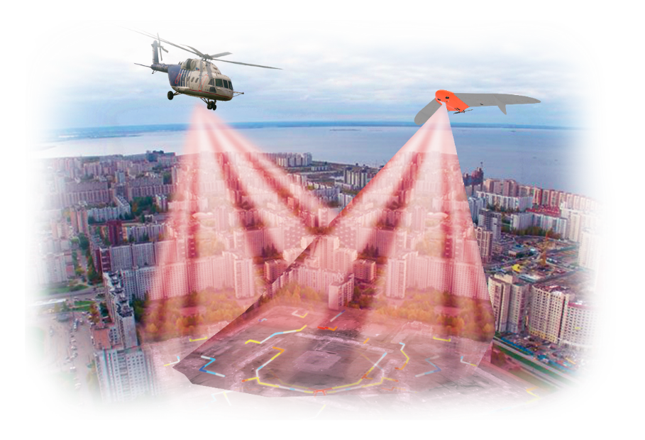


Использование цифровых технологий при устранении технологических нарушений на подземных участках тепловых сетей
©ДИсСО

Slide 2
Использование цифровых технологий
Внедрение геоинформационной системы (ГИС) на базе современных цифровых и мобильных веб-технологий;
Внедрение производственных регламентов направленных на оперативный контроль и управление в режиме «онлайн» с рабочего места руководителя;
Расширение видов и увеличение объемов диагностических работ с целью получения достоверной информации, необходимой для формирования рекомендаций для адресной программы ремонтных работ в межотопительный период.
©ДИсСО
Notes:
В рамках внедрения цифровых технологий ДИсСО занимается
Внедрением геоинформационной системы (ГИС) на базе современных цифровых и мобильных веб-технологий;
Внедрение производственных регламентов направленных на оперативный контроль и управление в режиме «онлайн» с рабочего места руководителя;
Расширение видов и увеличение объемов диагностических работ с целью получения достоверной информации, необходимой для формирования рекомендаций для адресной программы ремонтных работ в меж отопительный период.
Но, также для повышения эффективности работ, предлагается внедрение нового формата взаимодействия заказчика и исполнителя, который получил название ззу.

Slide 3
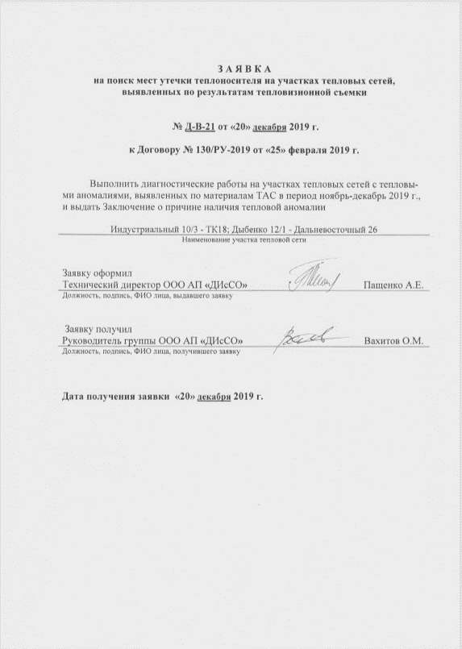
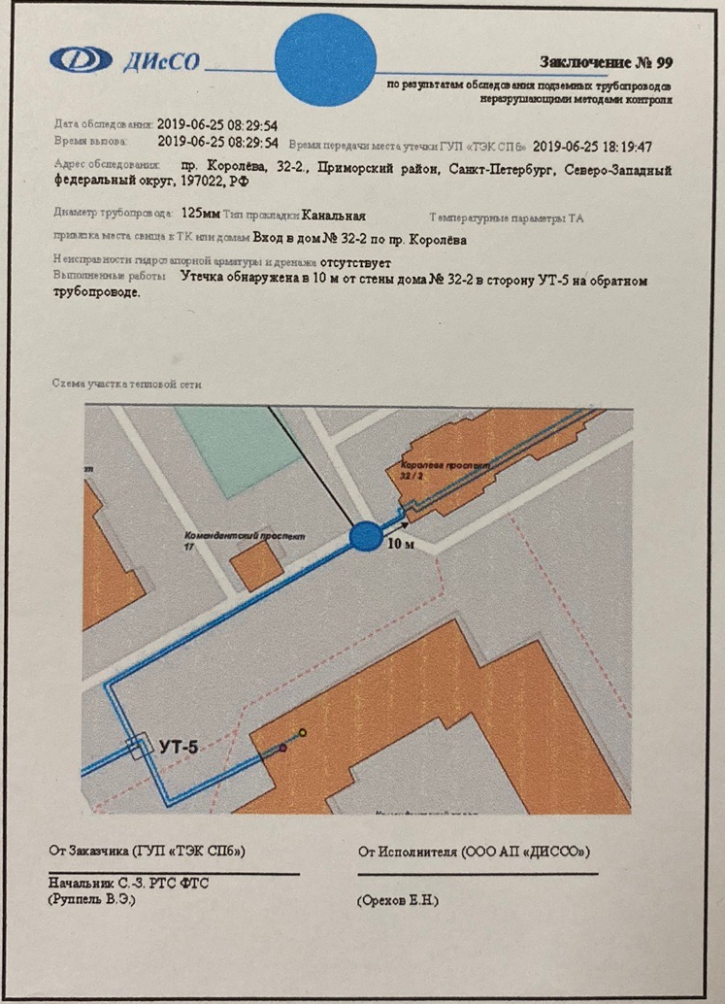
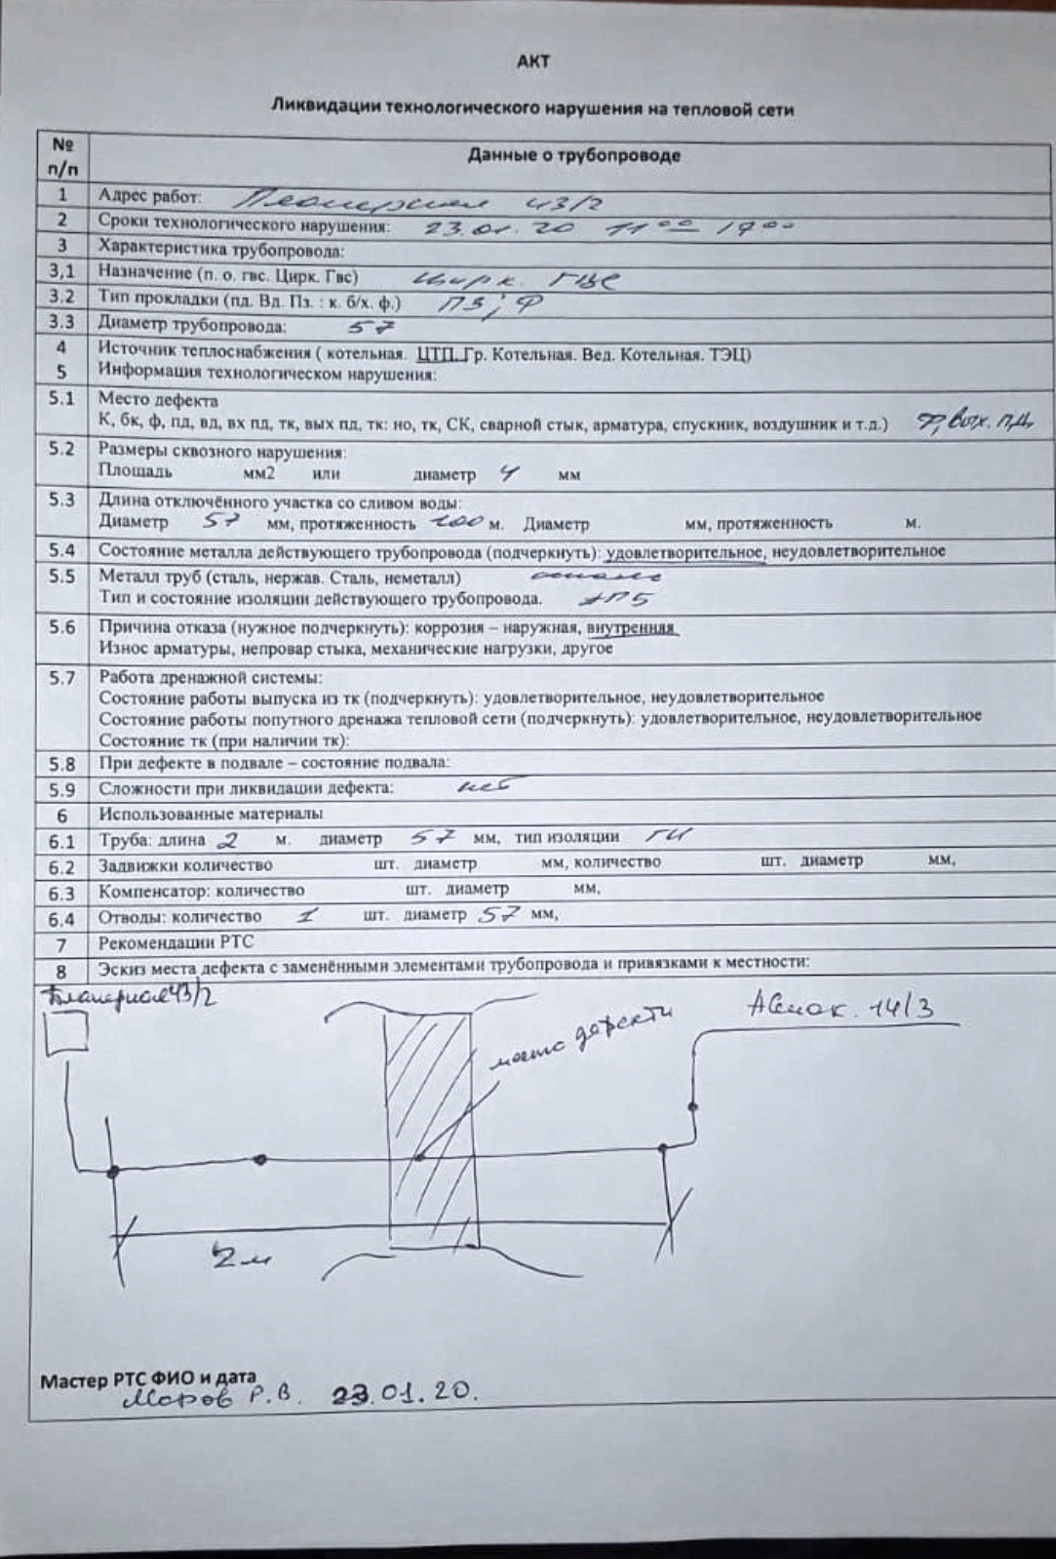
Регламент З-З-У
Регламент З-З-У устанавливает форму и порядок прохождения информации в ИГС от получения заявки до определения местоположения и ликвидации дефекта на тепловых сетях Реализация Регламента З-З-У обеспечивает контроль за процессом устранения дефекта.
©ДИсСО
Notes:
«Регламент З-З-У» (Заявка-Заключение-Устранение дефекта). Следует отметить, что «Регламент З-З-У» позиционируется нами не как нормативный документ, а как современный инструмент, позволяющий устанавливать последовательность управленческих действий, порядок ремонтно-восстановительных работ и форму контроля за их выполнением при возникновении технологических нарушений на подземных участках тепловых сетей.

Slide 4
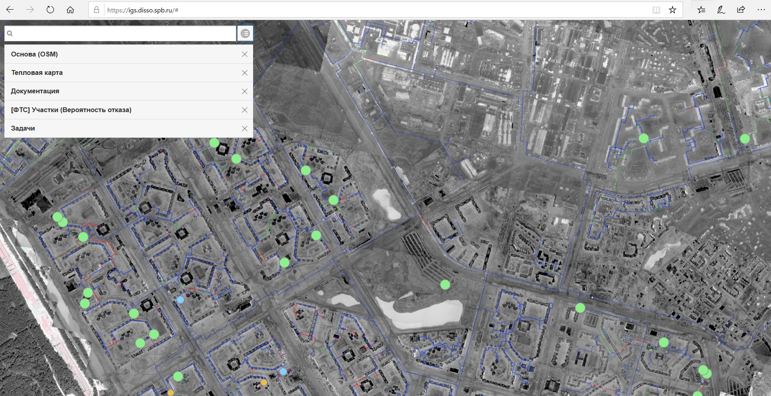
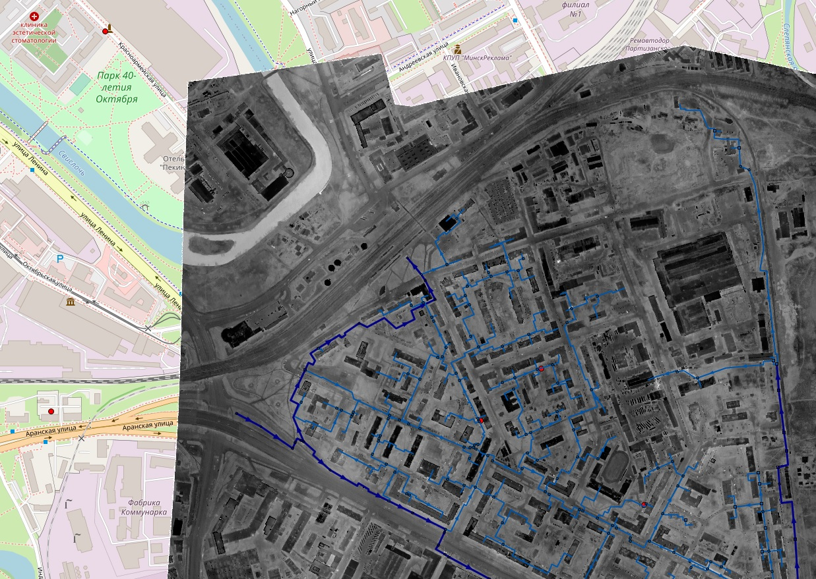
Пример отображения на различных устройствах
3
©ДИсСО
Notes:
Для реализации «Регламента З-З-У» требуется наличие на предприятии информационно-графической системы (ИГС), в которой содержатся цифровые схемы тепловых сетей и необходимые семантические слои. Вся информация размещенная в ИГС хранится на сервере, доступном для авторизованных пользователей, которыми являются участники технологического процесса. Все авторизированные пользователи имеют возможность работать в интерактивном режиме с имеющимися в ИГС данными как на своем рабочем месте, так и непосредственно на объектах, с использованием персональных мобильных устройств

Slide 5
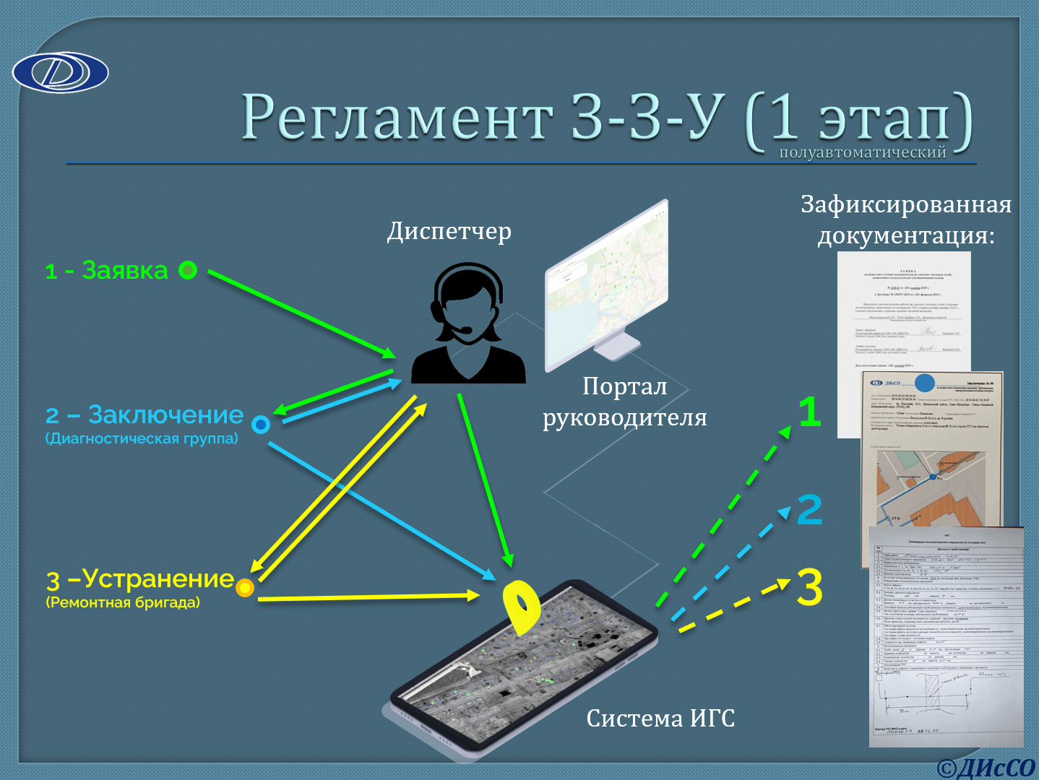
Notes:
Участниками технологического процесса являются:
диспетчерская служба ресурсоснабжающего предприятия;
диагностическая служба предприятия или диагностическая подрядная организация;
ремонтная служба предприятия или ремонтная подрядная организация;
служба предприятия (или подрядная организация), занимающаяся благоустройством территории на месте устранения дефекта.
Информация о возможном технологическом нарушении на тепловых сетях поступает в аварийно-диспетчерскую службу (АДС) ресурсоснабжающего предприятия из различных источников. По типу персонала теплоисточника и ЦТП, бригады обходчиков, обычные граждане или любых других.
Исходя из имеющихся технических возможностей, «Регламент З-З-У» может быть реализован как в полуавтоматическом режиме (Рис.1), где управленческая роль потоками информации отводится диспетчеру АДС

Slide 6
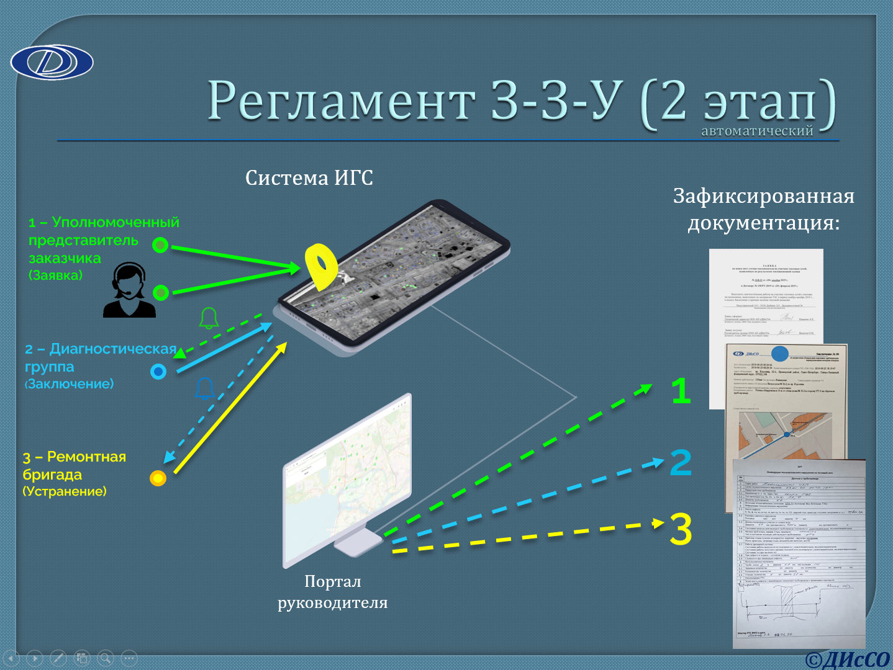
Notes:
так и в полностью автоматическом режиме (Рис.2), когда информация поступает к участникам технологического процесса автоматически, непосредственно из ИГС, по согласованной и запрограммированной технологической цепочке.
Суть «Регламента З-З-У» сводится к следующему:

Slide 7
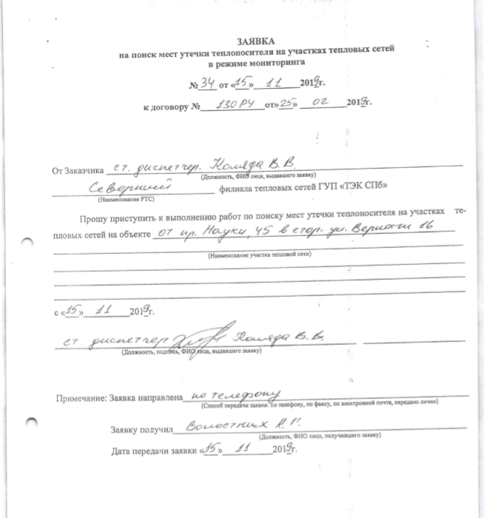
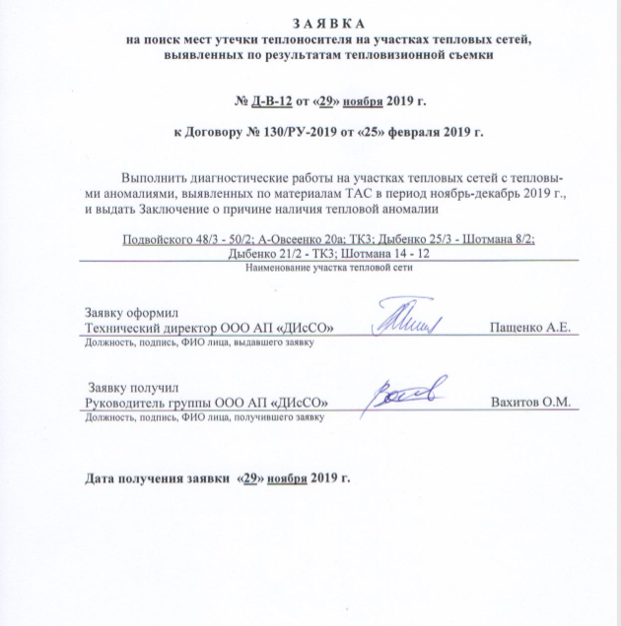
Заявка
Заявки на поиск мест утечки теплоносителя создаются полномочными сотрудниками заказчика и ООО АП “ДИсСО”.
©ДИсСО
Notes:
Суть «Регламента З-З-У» сводится к следующему:
Уполномоченный представитель заказчика (например, диспетчер АДС), получив информацию о возможном технологическом нарушении на тепловых сетях, оформляет в ИГС электронный бланк Заявки и «прикрепляет» ее к цифровой схеме тепловых сетей, согласно адресу, указанному заявителем, где формируется цветовая метка на схеме (Рис.3). В соответствующих полях ИГС фиксируется информация о времени подачи Заявки и ее авторе.
В соответствии с принятой технологической схемой, Заявка автоматически поступает к следующему звену цепочки регламента

Slide 8
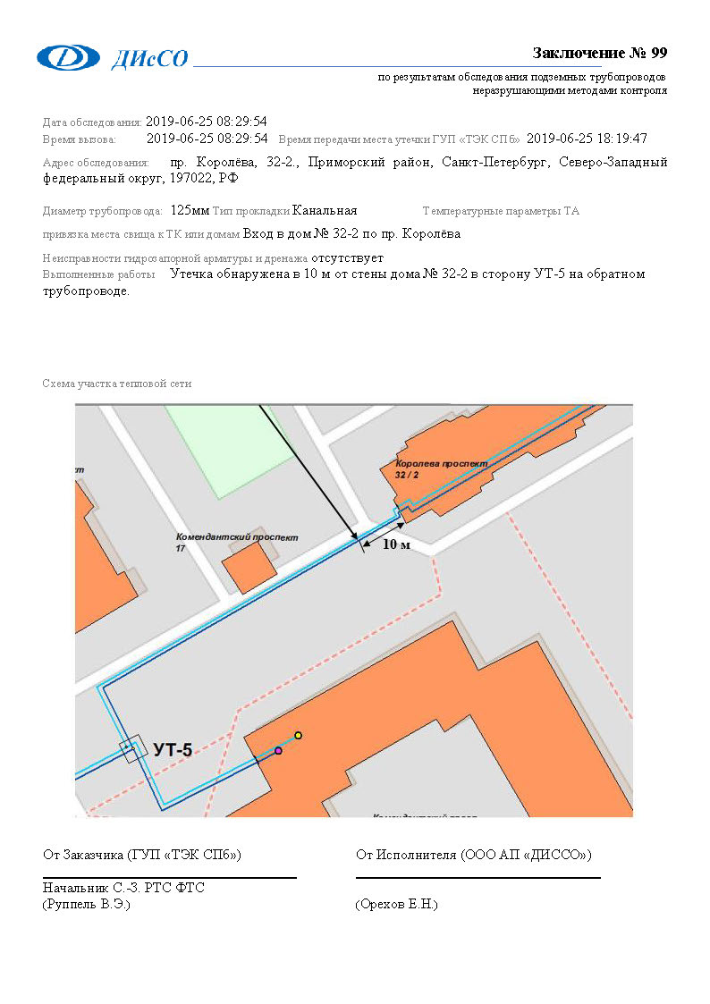
Заключение
Диагностическая служба после получения Заявки выполняет работы по поиску места утечки теплоносителя и оформляет «Заключение» установленного образца.
©ДИсСО
Notes:
В соответствии с принятой технологической схемой, Заявка автоматически поступает к следующему звену цепочки регламента.
Как правило – это диагностическая служба, занимающаяся определением точного местоположения технологического нарушения на тепловой сети. Представитель диагностической службы знакомится с Заявкой и приступает к работам по поиску дефекта, а в ИГС фиксируется момент приема Заявки и фамилия представителя диагностической службы. По окончании работ оформляется Заключение , с указанием точного местоположения обнаруженного дефекта. Заключение «прикрепляется» в ИГС, где фиксируется информация о времени его поступления и авторе.

Slide 9
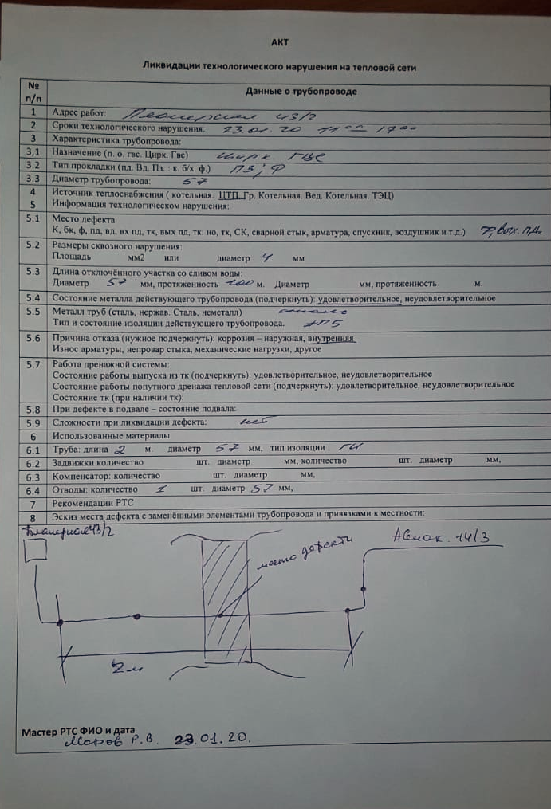
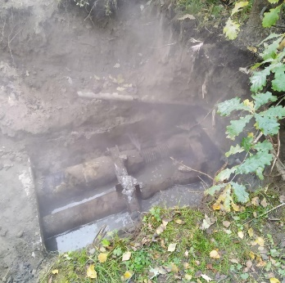
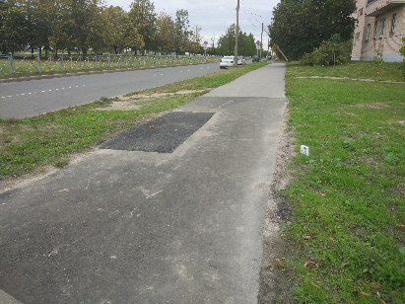
Устранение дефекта
«Ремонтная служба» устраняет дефект и оформляет соответствующий акт.
В Акте о выполненных работах содержится информация об устраненном дефекте и проведенном благоустройстве.
©ДИсСО
Notes:
Информация о поступлении Заключения от диагностической службы автоматически поступает к следующему звену цепочки регламента.Это ремонтная служба, занимающаяся устранением дефектов на тепловых сетях. Руководитель ремонтной службы знакомится с Заключением и организует работы по устранению технологического нарушения - замене дефектного участка трубопровода, а в ИГС фиксируется момент приема Заявки, и фамилия ответственных лиц ремонтной службы. По окончанию ремонтных работ оформляется Акт «Устранение дефекта» (рис. 5), который «прикрепляется» в ИГС с автоматической фиксацией информации о времени поступления Акта и его составителе.
Далее информация тажке поступает в службу, занимающуюся благоустройством территории, которая выполняет свои работы, оформляет соответствующий Акт и помещает информацию в ИГС.

Slide 10
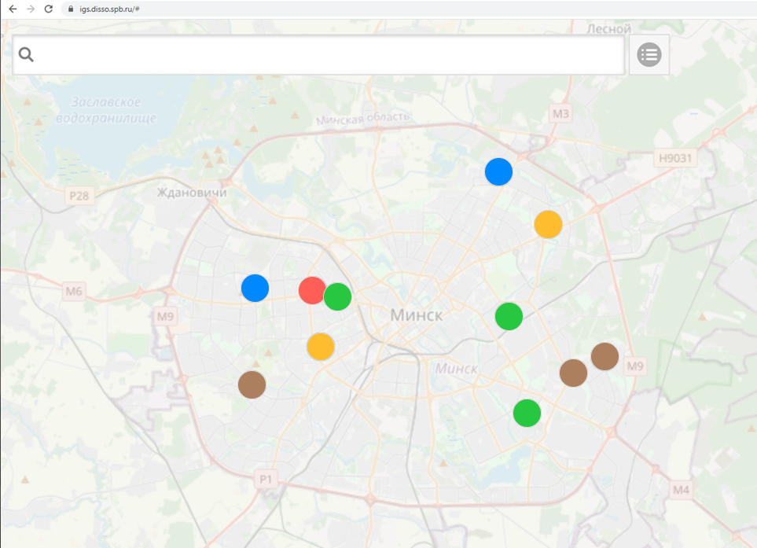
Пример отображения элементов Регламента З-З-У в системе ИГС
©ДИсСО
Notes:
Цветовое изображение метки Заявки на схеме изменяется в зависимости от хода выполнения работ:
Зеленая – «Сформирована заявка о возможном технологическом нарушении на участке тепловой сети»,
Синяя – «Сформировано Заключение о наличии/отсутствии дефекта»,
Оранжевая — «Сформирован Акт об устранении дефекта»,
Коричневая — «Сформирован Акт о благоустройстве территории».
Если на ресурсоснабжающем предприятии установлено регламентное время для устранения технологического нарушения, и оно будет превышено, то изображение метки на схеме тепловых сетей в ИГС, соответствующее конкретной Заявке, будет окрашено в красный цвет, сигнализирующий о необходимости принятия дополнительных управленческих мер.

Slide 11
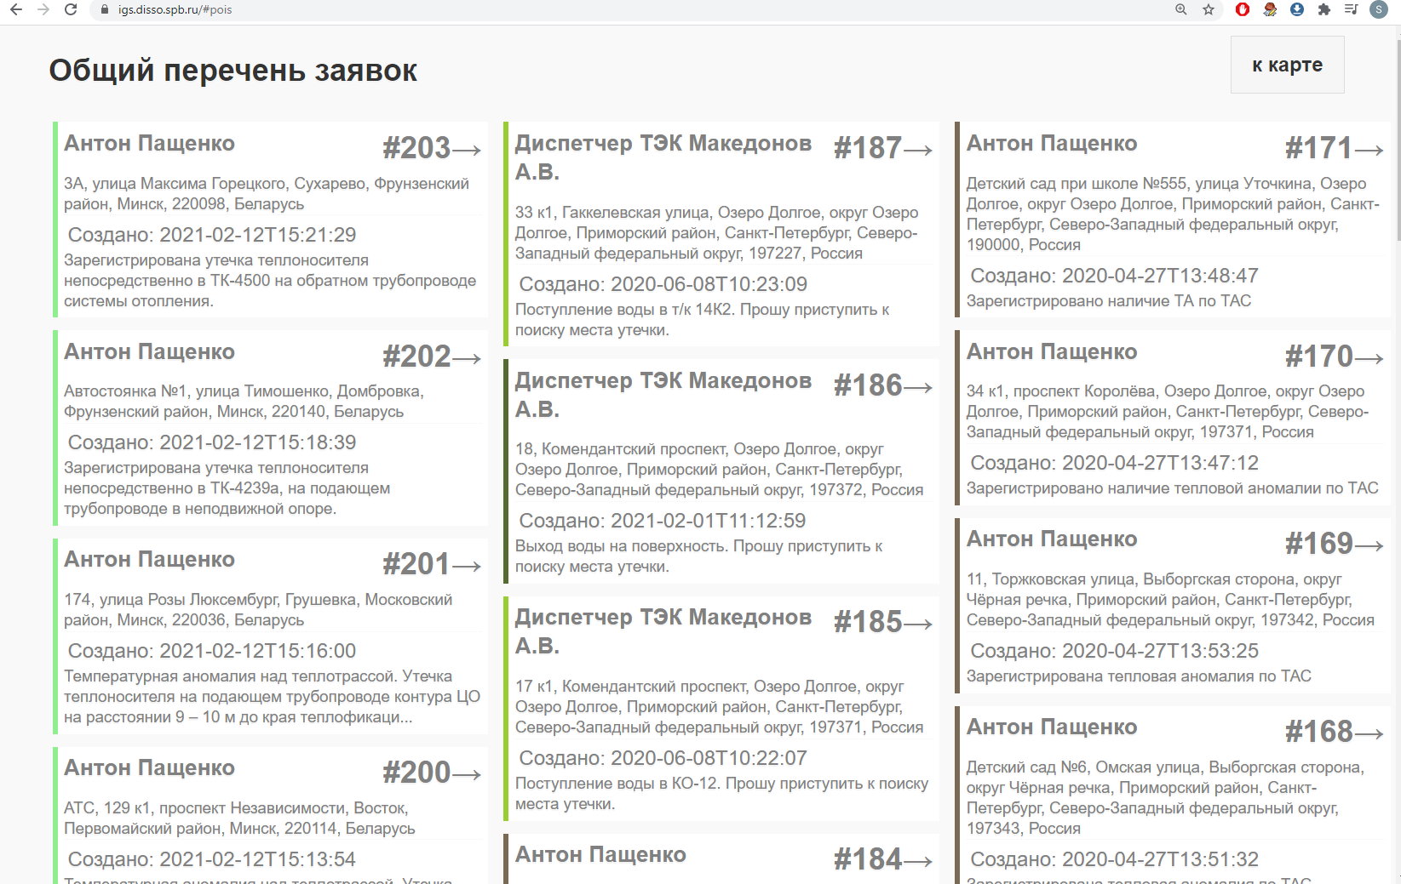
Пример сводной таблицы с текущими Заявками
Формирование таблицы с отображением статуса дефекта в регламенте «З-З-У» с отображением информации о нахождении дефектов рядом с социально-значимыми объектами
©ДИсСО
Notes:
Также заложена функция ведения архива дефектов, с возможностью доступа ко всей информации по созданным заявкам.
Эти функции позволяют ответственным лицам и руководителям ресурсоснабжающего используя любое персональное мобильное устройство, осуществлять оперативный контроль за выполнением всех циклов работ по устранению технологического нарушения на тепловых сетях и, при необходимости, управлять этими работами в режиме «on-line».

Slide 12
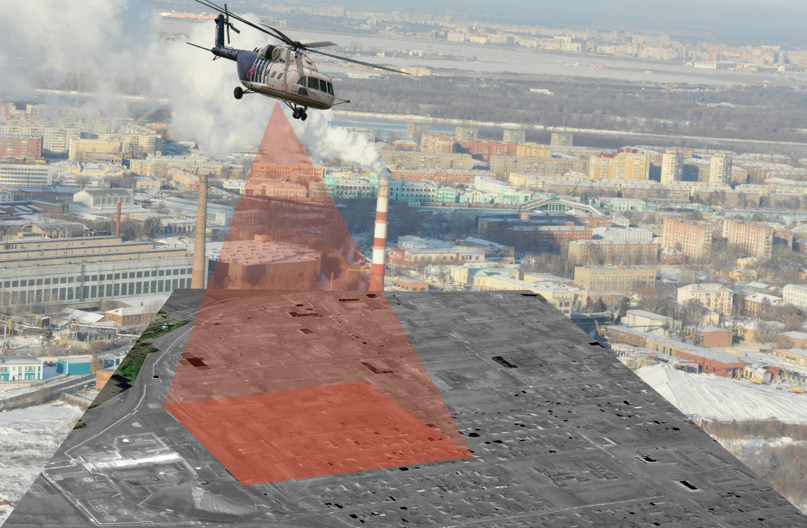
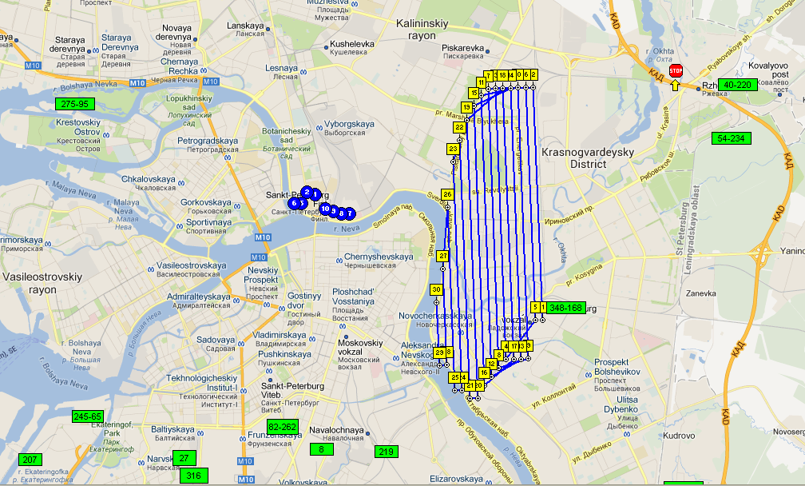
Тепловая (инфракрасная) аэросъёмка тепловых сетей
Тепловая аэросъёмка - способ в короткий срок выявить аварийные и потенциально-дефектные места на пространственно-распределённых подземных участках тепловых сетей.
©ДИсСО
Notes:
По опыту наших работ, одним из наиболее эффективных способов получения информации о наличии скрытых технологических нарушений на подземных участках тепловых сетей является мониторинговое инструментальное обследование. Так, материалы тепловой аэросъемки (ТАС), выполняемой с целью оперативного выявления и устранения скрытых мест утечки теплоносителя, в полном объеме могут использоваться в формате «Регламент З-З-У». При этом, смысловое содержание Регламента будет выглядеть как «Заключение – Заявка – Устранение», где:
Заключение – составляется по результатам ТАС и последующих наземных диагностических работ, с указанием точного местоположения «скрытой» утечки теплоносителя
Заявка - Диспетчер АДС, получив сигнал о поступлении Заключения, оформляет в ИГС электронный бланк Заявки о наличии технологического нарушения. Далее, Заявка диспетчера АДС автоматически поступает в ремонтную службу, занимающуюся устранением дефектов на тепловых сетях.
Устранение - Руководитель ремонтной службы фиксирует прием Заявки и организовывает работы по устранению технологического нарушения. Далее, информация поступает в службу, занимающуюся благоустройством территории, которая выполняет свои работы.
Каждый этап работы также сопровождается документацией.

Slide 13
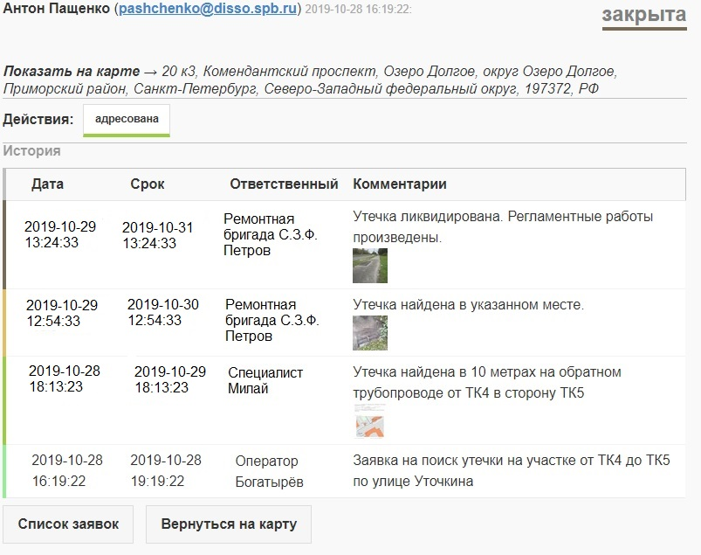
Пример отображения детальной информации процесса реализации ЗЗУ
Поиск
Карта
2
6
З-З-У
Настройки
©ДИсСО
Notes:
Учитывая реализованную в формате «Регламент З-З-У» высокую степень многоуровневого контроля за выполнением всех циклов работ по устранению технологического нарушения на тепловых сетях, скрытые утечки теплоносителя устраняются в кратчайшие сроки, минимизируя как время перерыва в теплоснабжении потребителей, так и потери тепловой энергии.
Таким образом, реализация формата «Регламент З-З-У» в ресурсоснабжающей организации позволяет обеспечить оперативность и прозрачность принимаемых управленческих решений, улучшить координацию взаимодействия всех служб и контроль за выполнением работ при устранении технологических нарушений на подземных теплопроводах, что, безусловно, повышает качество и надежность теплоснабжения.

Slide 14

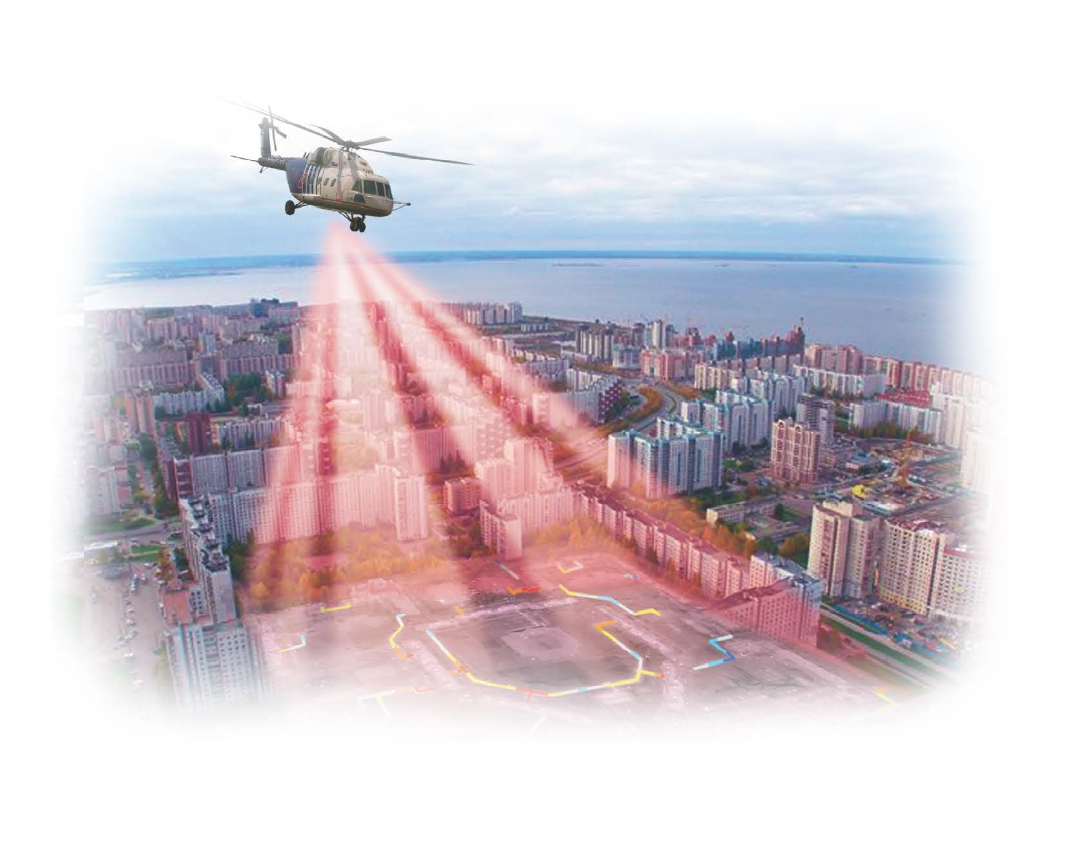
190103, Санкт–Петербург
Ул. 8-я Красноармейская, 15-17, литера Б
тел: (812)575-26-23, (812)575-12-85
E-mail: main@disso.spb.ru http: www.disso.spb.ru
©ДИсСО

